Slide 1

第三单元单元导语
夸一夸我们美丽的家乡

Slide 2
台湾是我国的第一大岛，那里风光秀丽，物产丰富。两岸人民日日夜夜都在盼望着祖国早点统一。
今天，我们要学习一篇介绍我国宝岛台湾秀美山川的课文。

Slide 3
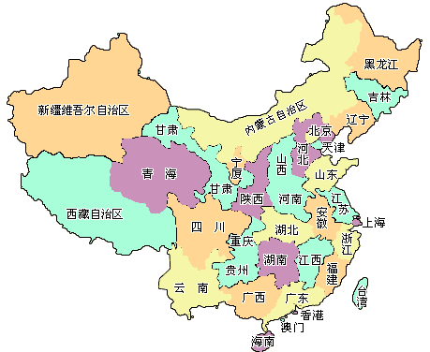

Slide 4

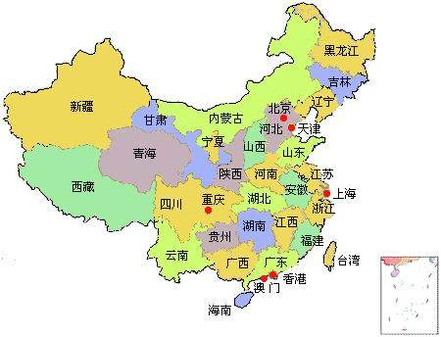
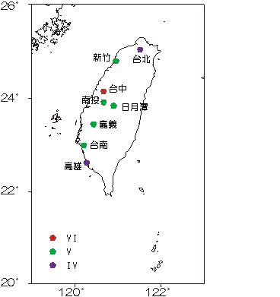
日月潭
↙
↘

Slide 5
日月潭
9 日月潭

Slide 6
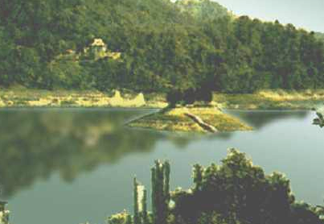
日月潭

Slide 7
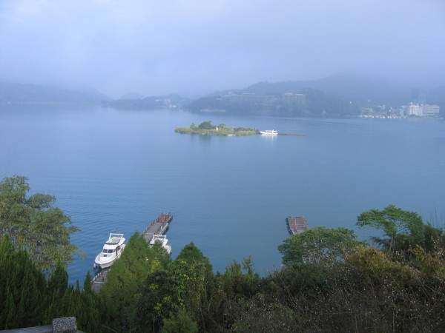
为什么取名叫日月潭？

Slide 8
日月潭
会读的字
huán rào mào yǐn zhù
环 绕 茂 隐 筑
xī méng lóng jìng
晰 朦 胧 境

Slide 9
日月潭
我会读
小岛
展现
建筑
轻轻
环绕
名胜古迹
隐隐约约
台湾省
树木茂盛

Slide 10
日月潭
日月潭是台湾省著名的风景区之一。日月潭是日山和阿里山之间的断裂盆地积水形成的。
日月潭的风景有什么特色呢？我们一起来看课文的介绍。

Slide 11
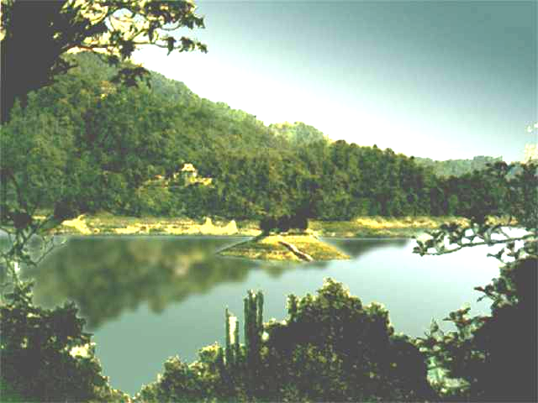
日月潭
群山环绕

Slide 12
日月潭是我国台湾省最大的一个湖。它在台中附近的高山上。那里群山环绕,树木茂盛,周围有许多名胜古迹。
思考问题?
  1.上面的文字共有______句话。
  2.台湾省最大的湖是_______,位置在__________。
  3.描写山多,树多的词分别是_______和________。

Slide 13
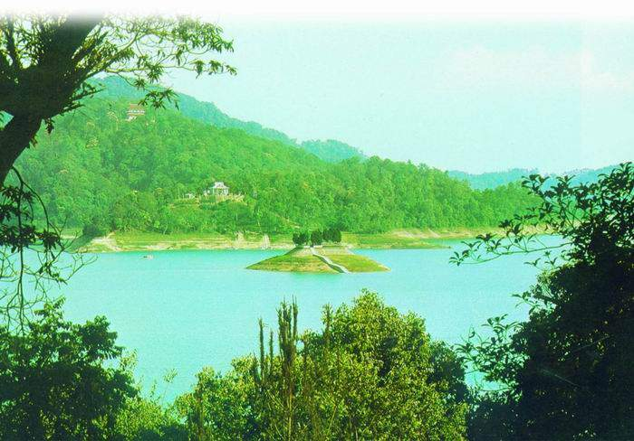
日月潭很深,湖水碧绿。湖中央有个美丽的小岛,叫光华岛。小岛把湖水分成两半,北边像圆圆的太阳,叫日潭;南边像弯弯的月亮,叫月潭。

Slide 14
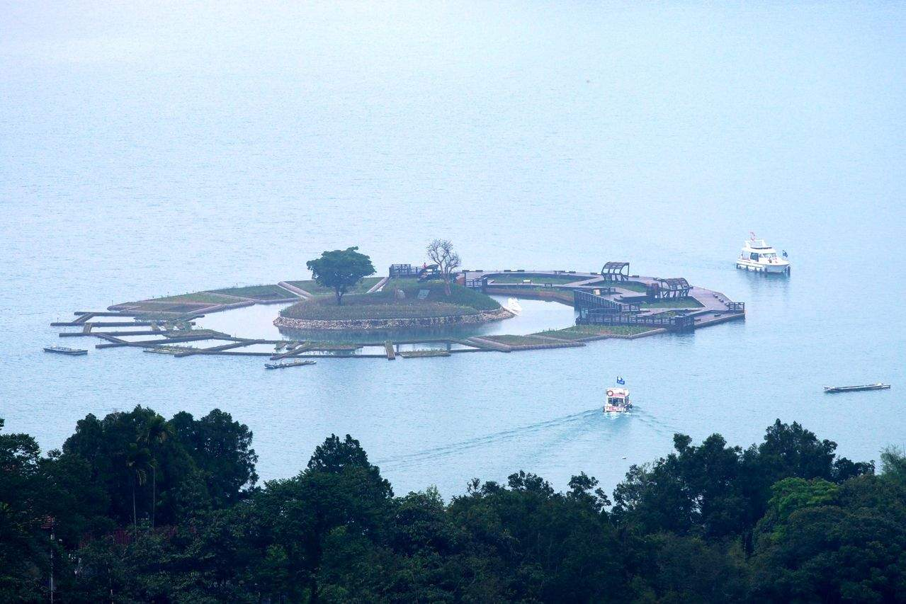
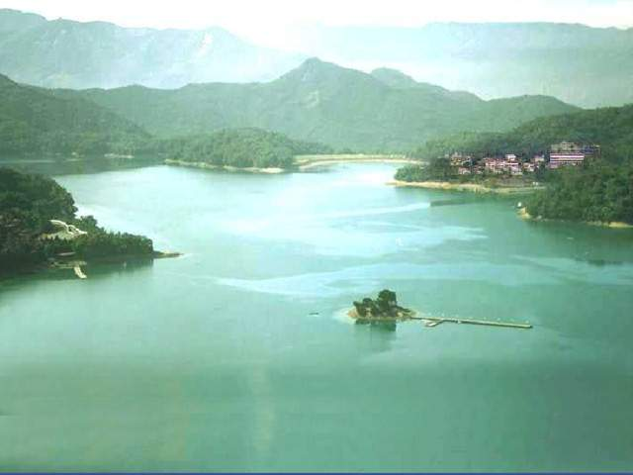
光华岛（湖中央）
日月潭
光华岛
湖中央有个美丽的小岛，叫光华岛。

Slide 15
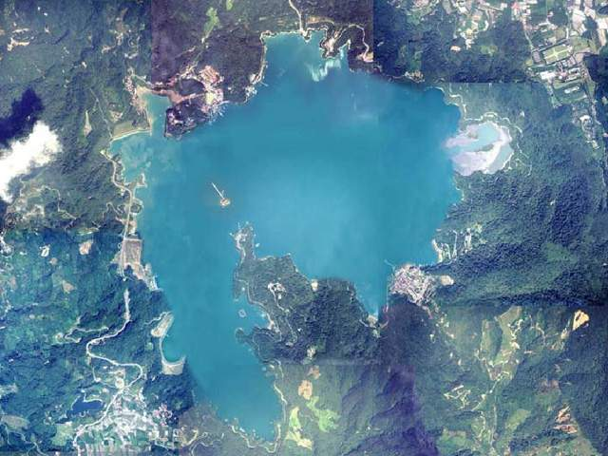
日月潭
日 潭
月 潭
光华岛
小岛把湖水分成两半。

Slide 16
日月潭
读句子，说出每组两句话的不同。
湖的北边像太阳，叫日潭。
湖的北边像圆圆的太阳，叫日潭。
①
湖的南边像月亮，叫月潭。
湖的南边像弯弯的月亮，叫月潭。
②

Slide 17
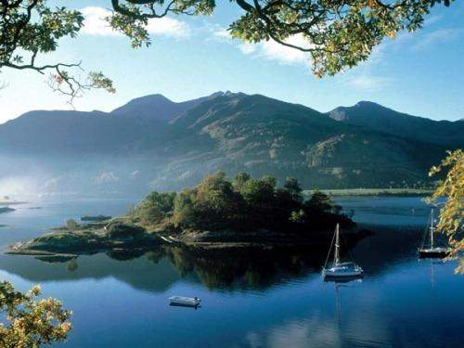
日月潭这个名字是根据什么来
命名的呢？颜色、位置还是形
状？

Slide 18
日月潭
读第三、四自然段。
1、你喜欢什么时候的景色？为什么？
2、把你喜欢的景色大声读出来。

Slide 19
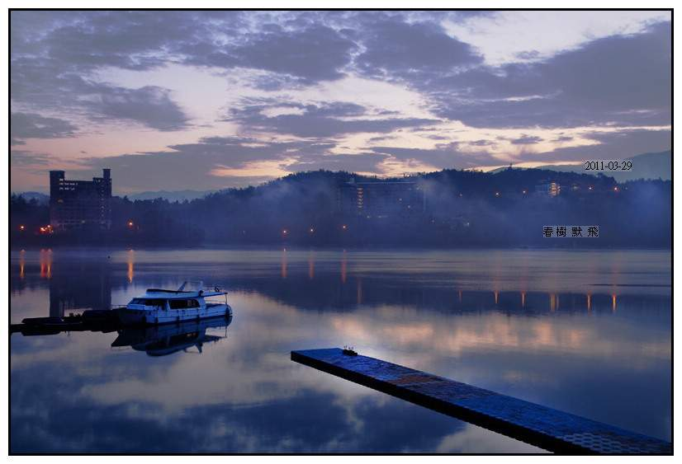
清晨，湖面上飘着薄薄的雾。天边的晨星和山上的点点灯光，隐隐约约地倒映在湖水中。

Slide 20
1、清晨，湖面上飘着雾。天边的晨星和山上的灯光，倒映在湖水中。
2、 清晨，湖面上飘着薄薄的雾。天边的 晨 星 和 山 上的点点灯光， 隐隐约约地倒映在湖水中。
＿＿＿
＿＿＿
＿＿＿

Slide 21
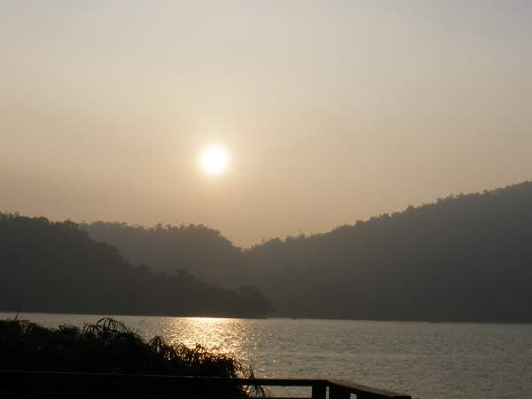
中午，太阳高照，整个日月潭的美景和周围的建筑，都清晰地展现在眼前。

Slide 22
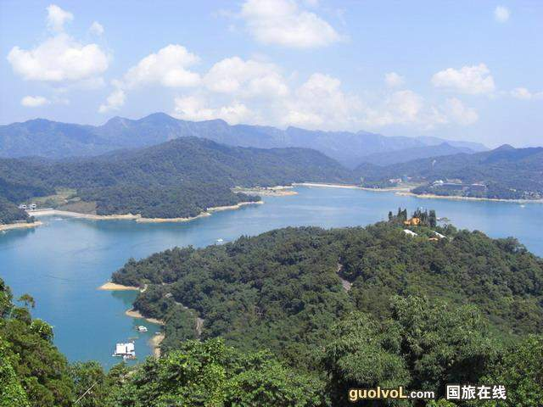
从上到下：
天空（白云、阳光、鸟儿）
地面（树木、小湖、古迹）

Slide 23
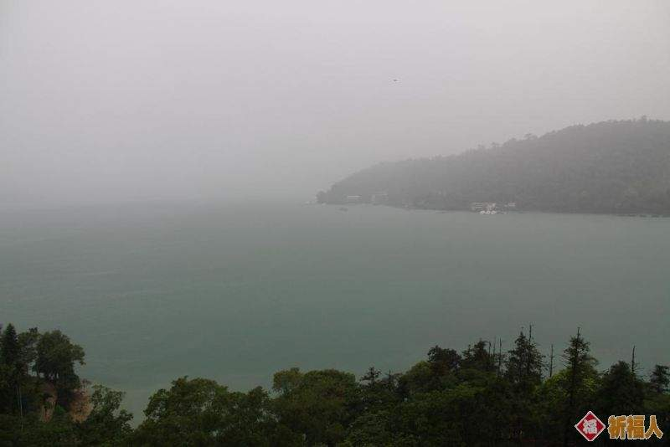
要是下起蒙蒙细雨，
日月潭好像披上轻纱，
周围的景物一片朦胧，
就像童话中的仙境。

Slide 24
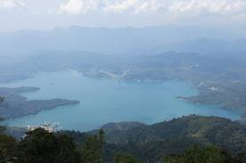
日月潭好像披上轻纱，周围的景物一片朦胧，就像童话中的仙境。

Slide 25
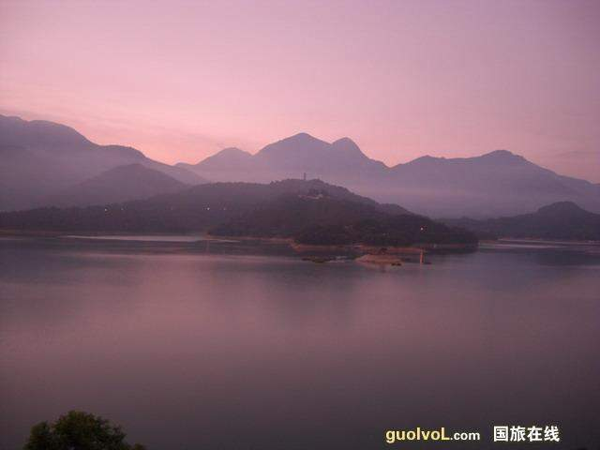


Slide 26
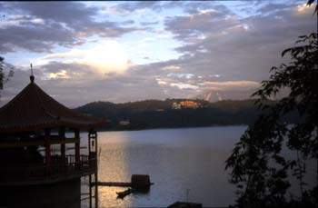
看到了这么美丽的景物，你会怎么赞美它？

Slide 27
这里有起伏的群山，茂盛的树木，古代留下来的遗迹和建筑物。真是个旅游的好地方！难怪说——
日月潭
日月潭风光秀丽，吸引了
许许多多的中外游客。

Slide 28


欣赏日月潭美景

Slide 29
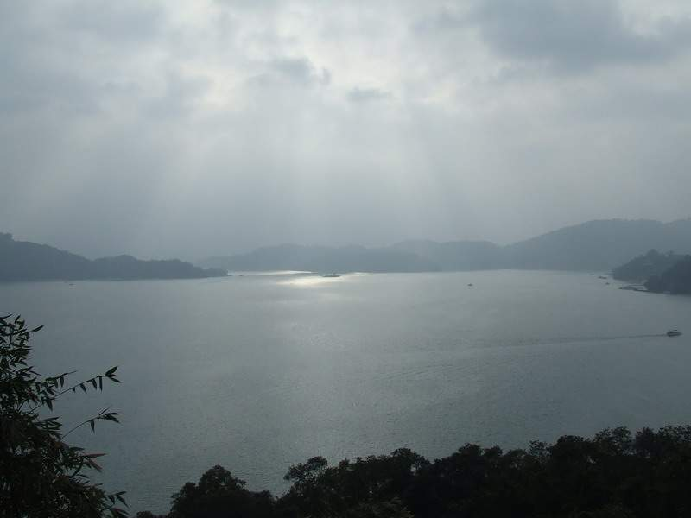

Slide 30
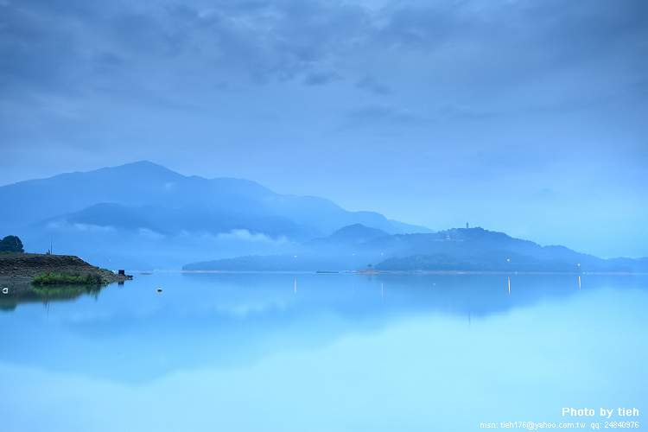

Slide 31
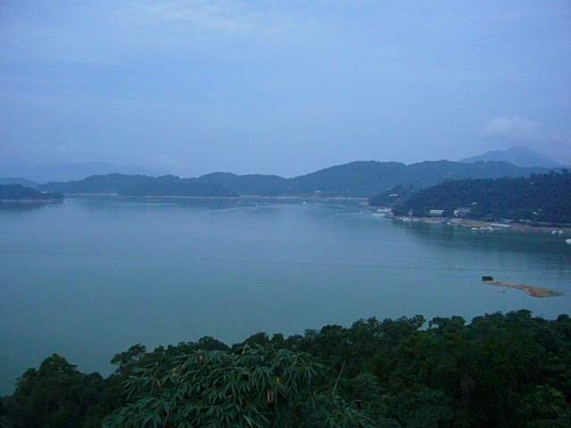

Slide 32
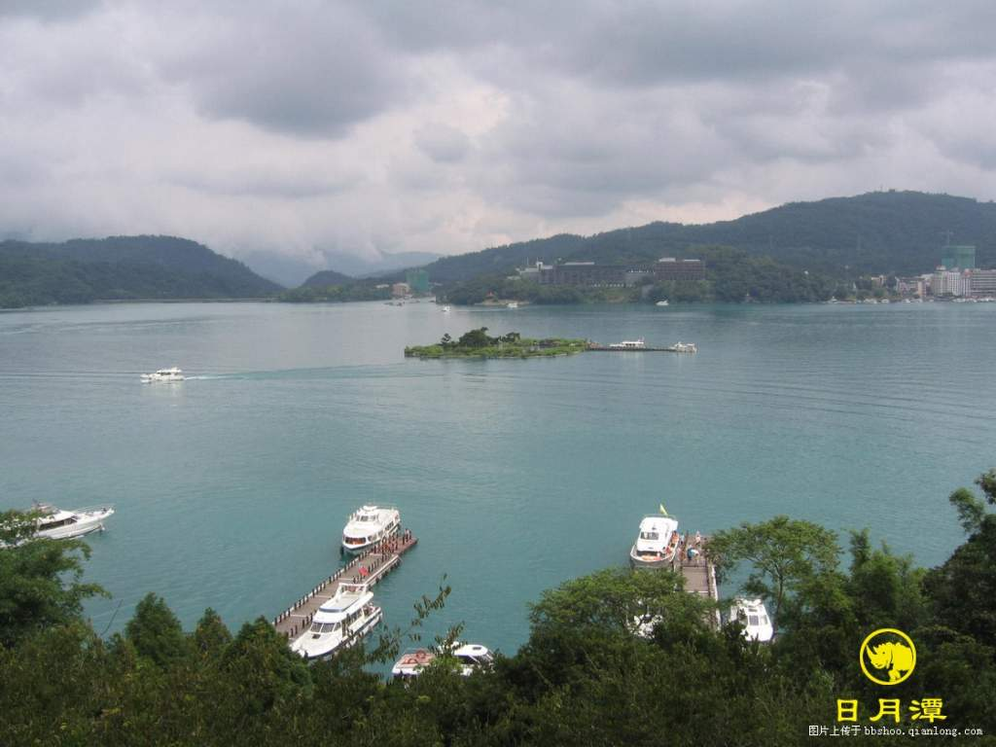

Slide 33
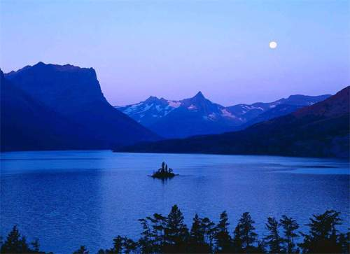

Slide 34
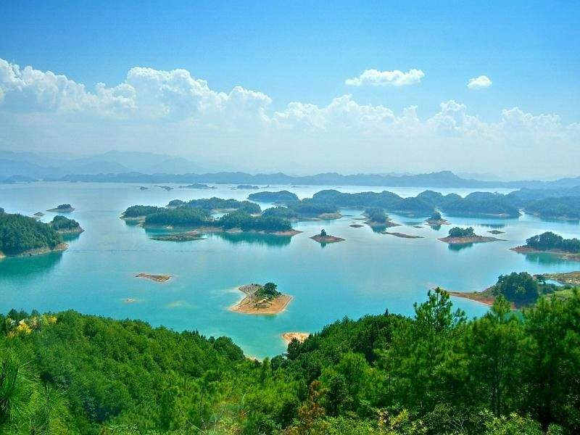

Slide 35
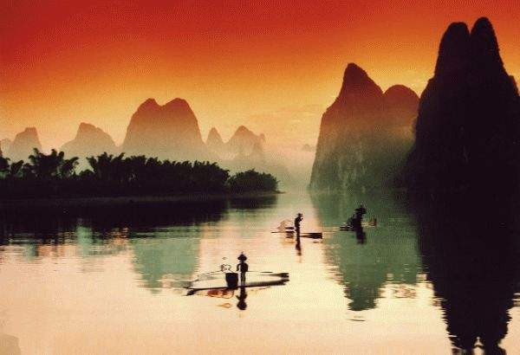

Slide 36
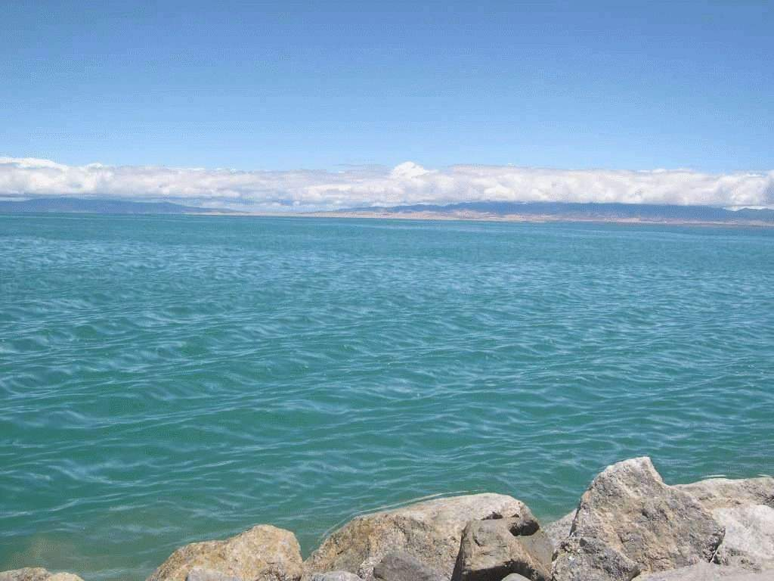

Slide 37
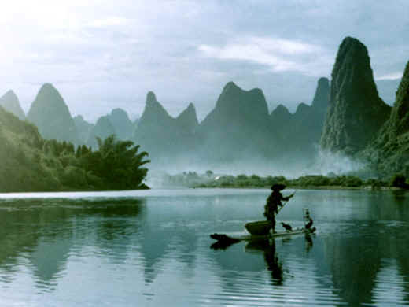

Slide 38
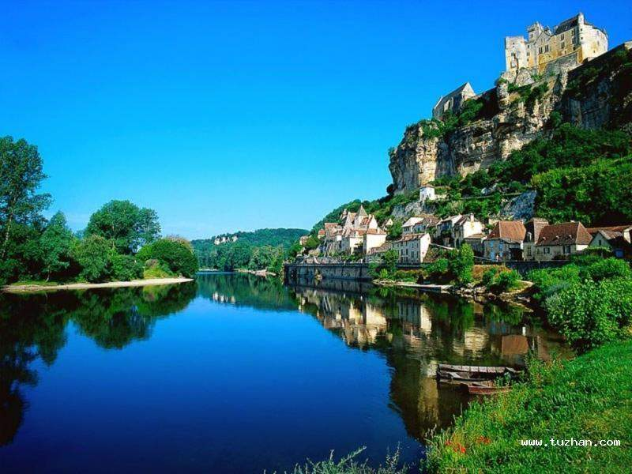

Slide 39
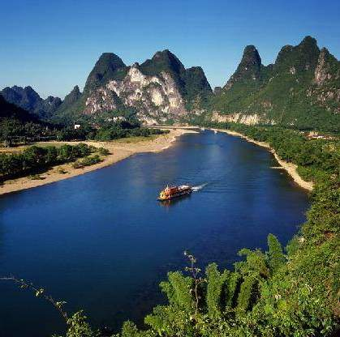

Slide 40
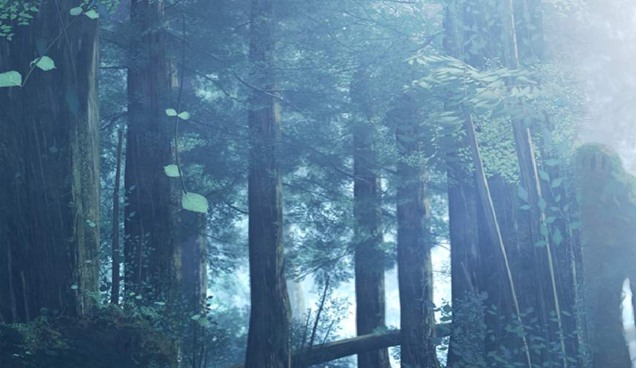
日月潭
树木茂盛

Slide 41
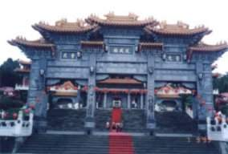
日月潭
名胜古迹

Slide 42
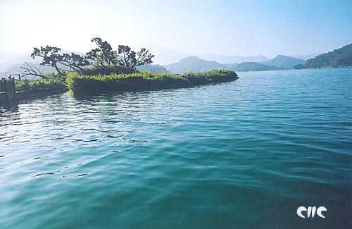
日月潭
日月潭很深，湖水碧绿。

Slide 43
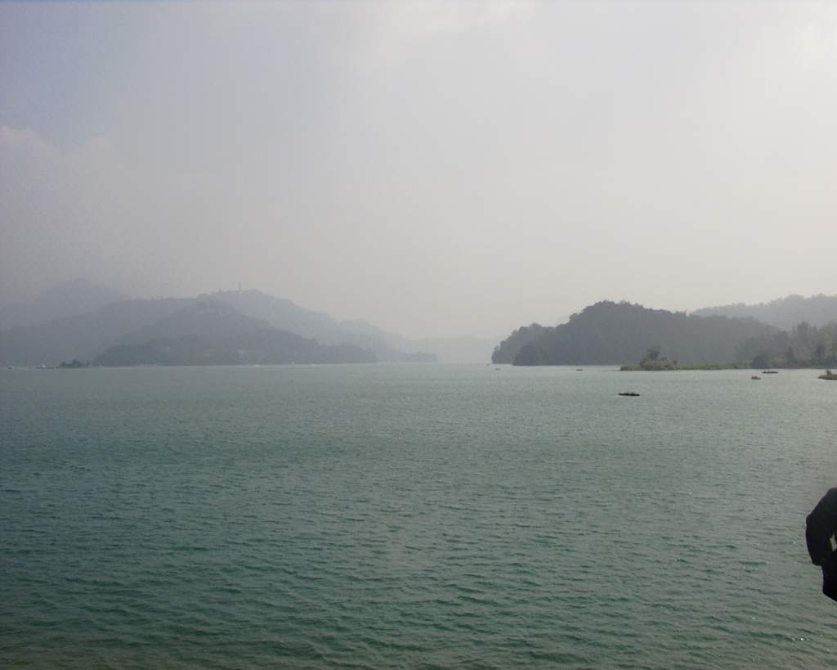


Slide 44
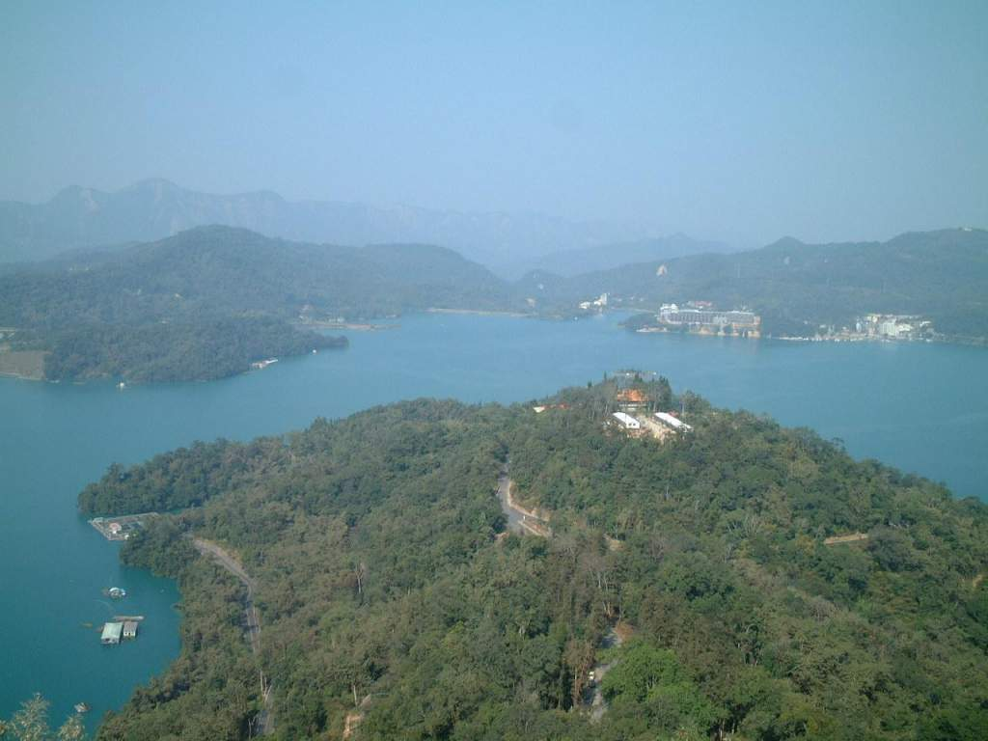


Slide 45
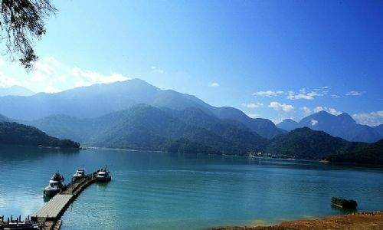

Slide 46
日月潭
说一说
学习了这篇课文，你想对台湾的小朋友说点什么？

Slide 47
我们能写好字！

